Slide 1
Makine Öğrenmesi
7. hafta
  Çok Katmanlı Algılayıcı (MLP) Ağı
  Geri-yayılım Algoritması
  Eğitimi Durdurma Kriteri

Slide 2
Çok Katmanlı Algılayıcı Ağı
Algılayıcı ve Adaline yöntemleri doğrusal olmayan çözümler üretemediği için hem mimari hem de eğitim algoritması açısından iyileştirilmiş Çok Katmanlı Algılayıcı (MLP) ağı önerilmiştir. Mimari açıdan doğrusal olmayan aktivasyon fonksiyonuna sahip birçok nöronun birbirine hiyerarşik olarak bağlandığı bir yapıya sahip olan MLP, Algılayıcı ve Adaline yöntemlerinin avantajları yanı sıra geri-yayılım adındaki öğrenme sistemini kullanmaktadır.

Slide 3
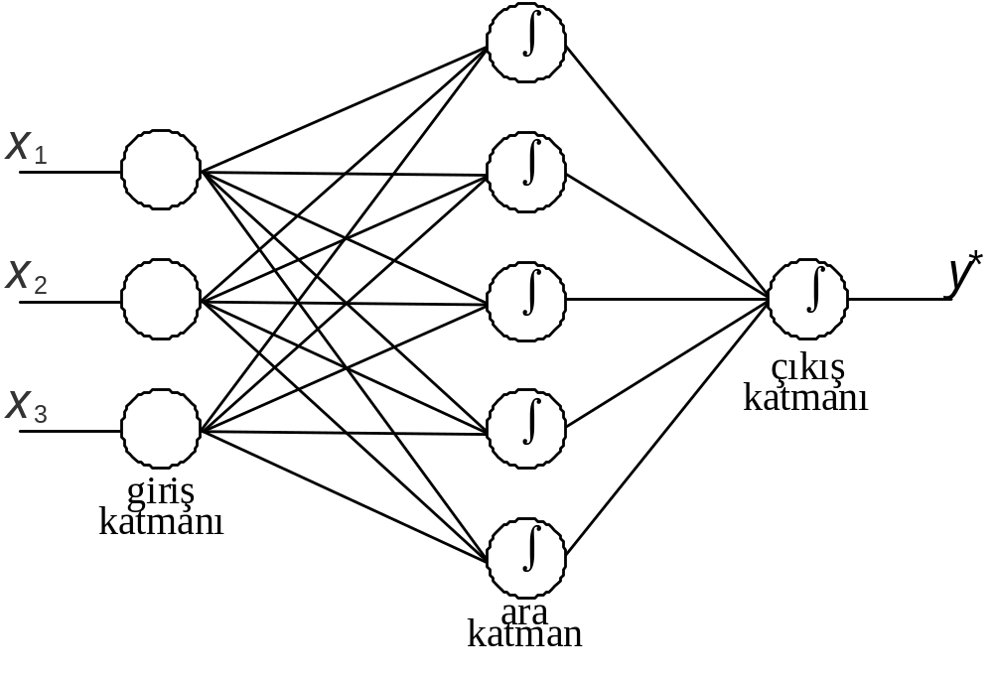
MLP Mimarisi
x₁
w₁
w₂
y
x₂
net
f
Σ
w_{n}
b
x_{n}
+1
MLP ağlarında kullanılan bir nöronun genel yapısı.
Bir MLP ağının genel mimarisi.

Slide 4
Aktivasyon Fonksiyonu
Genel kavram olarak aktivasyon fonksiyonu, bir değişkeni farklı bir boyuta taşıyan doğrusal veya doğrusal olmayan bir fonksiyondur. Türevinin kolay alınabilmesi eğitim hızını arttırır. Sıklıkla kullanılan üç aktivasyon fonksiyonu vardır: Sigmoid, Hiperbolik Tanjant ve Adım Basamak.

Slide 5
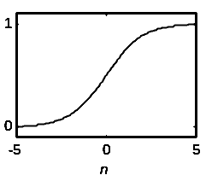
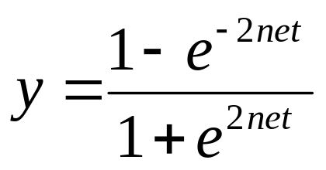
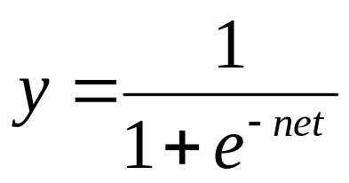
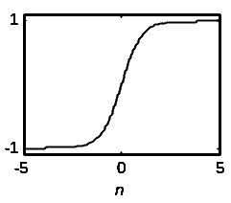
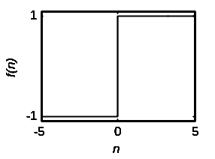
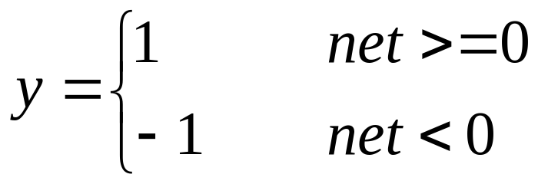
Aktivasyon Fonksiyonu
Hiperbolik tanjant
Sigmoid
Adım basamak

Slide 6
Geri-yayılım (Backpropagation)
Tüm ağırlık değerleri, eğim azaltma (gradient descent) denilen bir yöntemin hata fonksiyonunu minimize etmesiyle bulunur. Hesaplanan hata, nöronun çıkışından girişine doğru giderken aktivasyon fonksiyonunun türevine maruz kalır. Fonksiyonun türevine uygulanan hata değeri tüm ağırlıklara, giriş değerleri oranında dağıtılır.

Slide 7
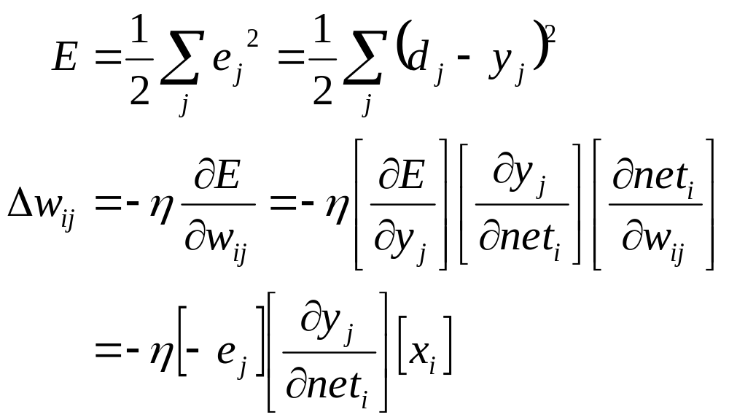
Geri-yayılım (Backpropagation)
Aktivasyon fonksiyonu olarak sigmoid kullanılırsa;

Slide 8
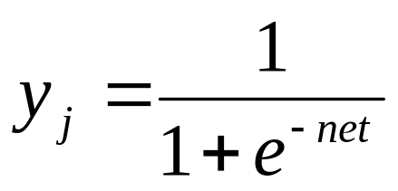
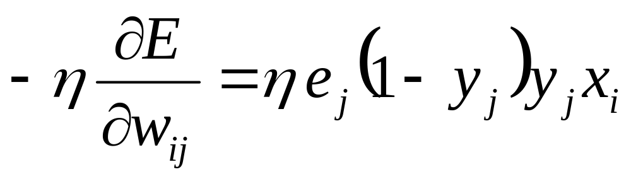
Geri-yayılım (Backpropagation)
Aşağıdaki ifadenin doğruluğunu için ispatlayınız.

Slide 9

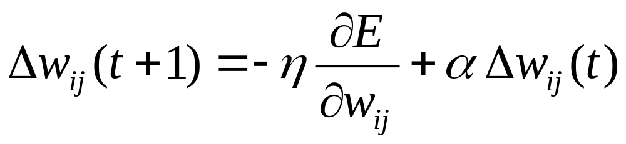
Geri-yayılım (Backpropagation)
Eğim azaltma ile sistem adım adım hedefe yaklaşırken bazen yerel minimum değerleri yüzünden adım miktarı sıfıra gider ve mutlak hedefe ulaşılamaz. Bunun için eğim azaltma yönteminin önceki adımlardaki değişim değerlerinin belirli oranda ( ) katkısını sağlayan momentum etkisi kullanılır.

Slide 10
Örnek
Tek ara (gizli) katmanında 2 nöronu olan bir MLP ağ için iki giriş tek çıkışlı XOR problemini çözelim.
η = 0.5
α = 0.1
w₁₁= 1
w₁₂= -2
w₂₁= -1
w₂₂= 2
a₁ = 3
a₂ = -3
x₁
w₁₁
a₁
w₁₂
y
w₂₁
x₂
a₂
w₂₂

Slide 11
Eğitimi Durdurma Kriteri
MLP ağının eğitiminin ne zaman durması gerektiğini belirleyecek bir kriter olmazsa aşırı eğitim (overfittig) kaçınılmazdır. Çapraz geçerliğe göre bölünen verinin bir altkümesi olan eğitim kümesi bir daha ikiye bölünür. Bu parçalardan birisi eğitimde ağırlıkların güncellenmesi için kullanılırken diğer parça (validation set) üzerinde eğitimin başarısı hesaplanır. Başarının keskin düşüşü gözlenirse eğitim durdurulur.

Slide 12
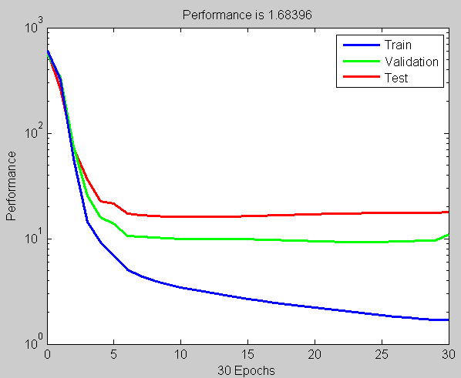
Eğitimi Durdurma Kriteri

Slide 13
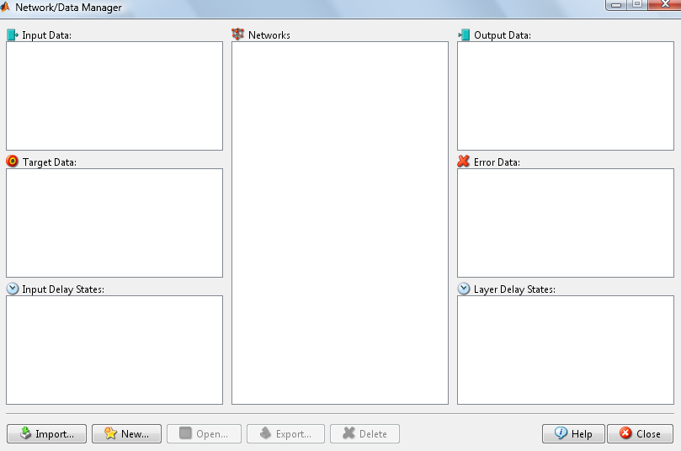
Matlab Uygulaması - NNTool

